Slide 1
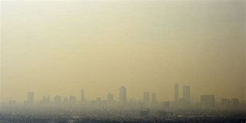
I CAMBIAMENTI CLIMATICI E L’INQUINAMENTO
ITALIANO – ARTE E IMMAGINE - STORIA
CLASSE V E
Ins. Vincenza Mele

Slide 2
I CAMBIAMENTI CLIMATICI E L’INQUINAMENTO
Col termine cambiamenti climatici si indica un insieme di fenomeni meteorologici che vanno ad impattare sull’ambiente. Si tratta di una serie di impatti irreversibili che modificano per sempre luoghi, solitamente con una grande perdita di vita, sia di esseri umani che di animali e piante. Oggi stiamo vivendo una fase di importanti cambiamenti climatici dovuti all’ innalzamento continuo delle temperature: questo potrà mettere a rischio il Pianeta e i suoi abitanti. E’ un cambiamento che interessa non solo le temperature dell’aria, ma anche le precipitazioni, la nuvolosità, le temperature degli oceani. Se l’attività umana continuerà con gli stessi ritmi la composizione dell’aria cambierà rapidamente, provocando l’aumento di alcuni fenomeni come l’effetto serra e le piogge acide.

Slide 3
L’effetto serra e le piogge acide
L’industrializzazione e l’uso sempre maggiore di combustibili fossili, negli ultimi secoli, hanno causato l’inquinamento dell’atmosfera
Quando l’atmosfera è povera dei suddetti gas serra, cioè l’anidride carbonica, il vapore d’acqua, il metano e l’ozono, le radiazioni calorifiche la attraversano e si disperdono nello spazio extraterrestre, se, viceversa, l’atmosfera ne è ricca, le radiazioni vengono assorbite e causano l’aumento delle temperature dell’aria.
Dalla combustione del petrolio e del carbone, che contengono carbonio, zolfo e azoto, si sviluppano gas che uniti al vapore dell’acqua danno luogo a diversi acidi molto corrosivi . Quest’ultimi ricadono sulla Terra sotto forma di piogge acide, e sulla vegetazione provocano la necrosi delle foglie fino a causare la morte della pianta.

Slide 4
IPCC
Intergovernamental Panel on Change Climate
Gruppo Intergovernativo di Esperti sui Cambiamenti Climatici è l’0rganismo delle Nazioni Unite per la valutazione della scienza relativa al cambiamento climatico

Slide 5
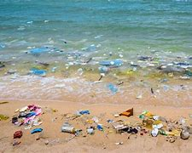
POESIA : L’INQUINAMENTO Ho visto una sporcizia andare nel mare Mi ha toccato il cuore vederla galleggiare. Mi ha pianto il cuore di tristezza, perchè l’uomo non sa che la natura è bellezza.
ATTIVITA’: Compito: Parla del cambiamento climatico e delle sue conseguenze
Notes:
Attività: Parla del cambiamento climatico e delle sue conseguenze

Slide 6
Analisi grammaticale
Domani io mi alzerò presto per studiare i cambiamenti climatici
Solo il mare dona pace alla mia anima la brezza mi accarezza la pelle e soffia via i pensieri inquieti
Non inquinare- i pianeti buoni sono difficili da trovare
L’acqua e l’aria sono diventati bidoni della spazzatura a livello mondiale
E’ una drammatica realtà: il nostro mare è soffocato dalla plastica e finisce nell’acqua che beviamo e nel pesce che mangiamo
Vorrei vivere in una città pulita.

Slide 7
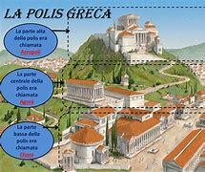
STORIA : I GRECI- La polis, l’agorà, l’organizzazione sociale, tante polis
Studia pag. 8- 9 e completa pag. 2 Quaderno operativo

Slide 8
ARTE E IMMAGINE REALIZZA UN LAVORO CON MATERIALI DI RICICLO
BUON LAVORO

